Slide 1
Тема:
Нормативы проектирования гостиничных предприятий

Slide 2
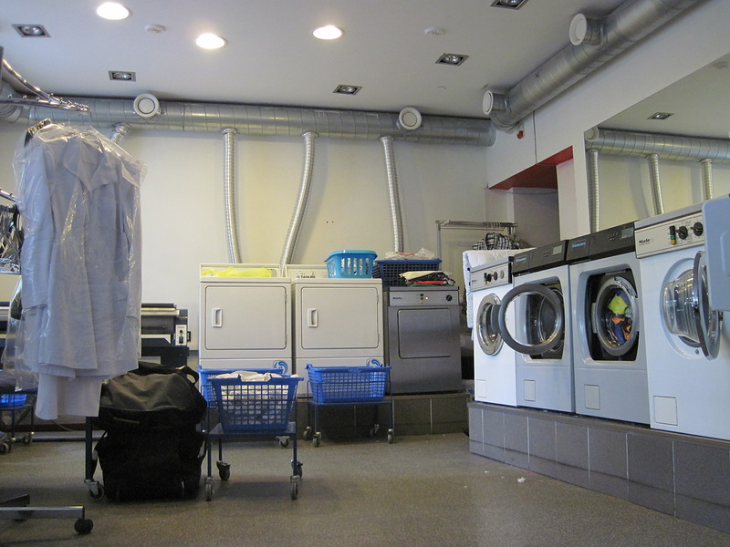

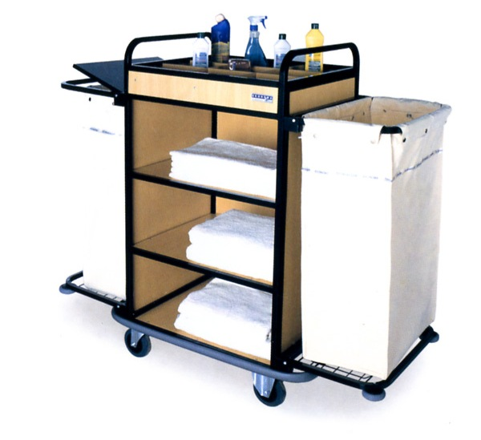
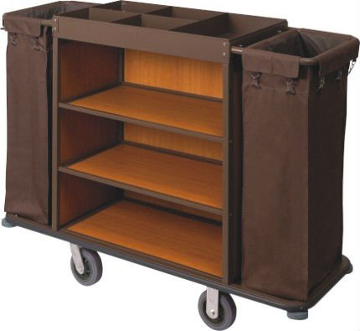

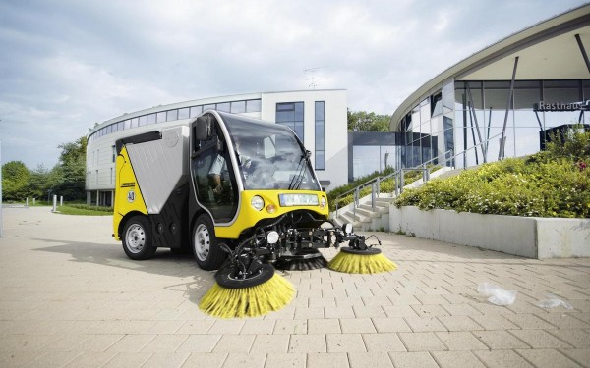
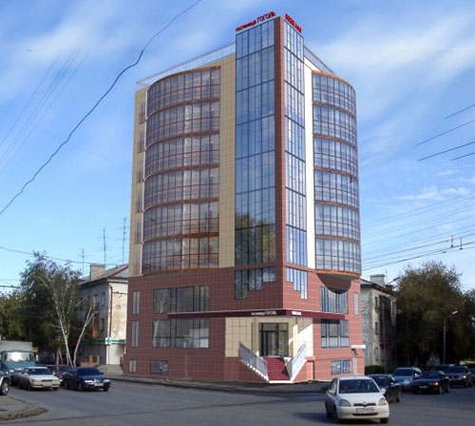
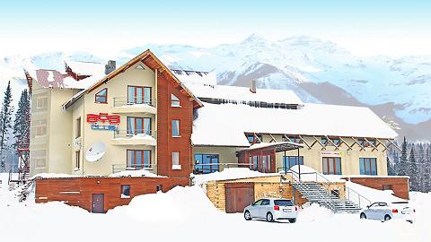
Основные фонды гостиничных предприятий
срок службы – свыше одного года

Slide 3
Основные фонды гостиничных предприятий
здания
сооружения
основные
вспомогательные

Slide 4
Основные здания гостиниц
гостиницы в комплексе
отдельно стоящие
столовые
спальные корпуса
спортивные комплексы
клубы

Slide 5
Вспомогательные здания гостиниц
котельные
прачечные
материальные склады
продовольственные склады
гаражи

Slide 6
Инвентарные сооружения гостиниц
водонапорные (насосные) станции, резервуары для воды
теннисные корты
артезианские скважины пресной и минеральной воды
спортивные площадки (баскетбольные, волейбольные)
бассейны, фонтаны
аттракционы
подогревательные устройства
памятники, скульптуры, ограждения
канализационные сооружения
дороги, парковые дорожки

Slide 7
Процесс проектирование включает в себя
проведение расчетов на прочность и устойчивость здания
определение внешнего вида и формы здания
расчет затрат рабочей силы
планировку внутренних помещений
выбор материалов и конструкций
расчет затрат материалов

Slide 8

Состав предпроектных работ
принятие решения о строительстве
необходимо выяснить потребность в гостиничных местах
заказчик

Slide 9
ВАЖНО при определении потребности в гостиничных местах учитывать:
развитие индустрии развлечений и отдыха, транспортной системы
существующую обеспеченность региона гостиницами и степень их загрузки
количество и пропускную способность мест притяжения туристов

Slide 10
Обоснование целесообразности строительства (реконструкции) объекта заказчик готовит в виде справки
СПРАВКА
Обоснование
целесообразности
строительства
(реконструкции)
объекта
________________
________________
________________
заказчик

Slide 11
СПРАВКА
природные особенности и климатические условия района строительства;
наличие охранных зон в районе будущего строительства;
пролегающие туристские маршруты;
контингент отдыхающих зимой и летом;
возможность принятия иностранных туристов;
назначение туристского учреждения, расчет вместимости в летнее и зимнее время;
наличие подъездных путей к объекту;
наличие сетей водопровода, канализации, энергоснабжения, связи;
необходимость сноса жилых и нежилых зданий и условия компенсации за снос;
ориентировочная стоимость строительства.

Slide 12
ВАЖНО еще до начала разработки проекта гостиничного предприятия:
выбрать участок под строительство гостиницы
привязать новое строение к местности
обеспечить гармоничное сочетание гостиницы с соседними зданиями, так чтобы не нарушить существующий архитектурный ансамбль

Slide 13
2. Выбор участка
До начала работы комиссии по выбору участка для строительства рекомендуется
1) наметить не менее двух-трех возможных вариантов его расположения
2) собрать сведения о:
микроклимате;
почвенно-грунтовых условиях;
об условиях транспортных связей;
об условиях подключения к инженерным сетям.
Вариант № 1
расположения участка строительства
_______
_______
_______
Вариант № 2
расположения участка строительства
_______
_______
_______
Вариант № 3
расположения участка строительства
_______
_______
_______
заказчик

Slide 14
Наиболее благоприятными следует считать участки:
защищенные от сильных ветров
которые расположены на ровных площадках
где нет резких перепадов температуры в течение суток
покрытые растительностью
с низким уровнем грунтовых вод
с отсутствием предприятий, отходы которых загрязняют

Slide 15

Выбор участка закрепляется актом межведомственной комиссии, после чего заказчик оформляет согласование места расположения участка в исполнительных органах
СОГЛАСОВАНИЕ места расположения участка
АКТ
о выборе участка
ПЕЧАТЬ
Согласовано
ПЕЧАТЬ
Утверждено
заказчик
межведомственная комиссия
Органы исполнительной власти

Slide 16
Сбор исходных данных –
работа по получению документов-согласований с заинтересованными организациями, разрешающих проведение работ, связанных с проектированием и строительством объекта на выбранном участке.
заказчик

Slide 17
3.Сбор исходных данных
ТЕХНИЧЕСКОЕ УСЛОВИЯ
на электроснабжение
_____________
_____________
_____________
_____________
ТЕХНИЧЕСКОЕ УСЛОВИЯ
на водоснабжение
_____________
_____________
_____________
_____________
ТЕХНИЧЕСКОЕ УСЛОВИЯ
на канализацию
_____________
_____________
_____________
_____________
ТЕХНИЧЕСКОЕ УСЛОВИЯ
на телефонизацию
_____________
_____________
_____________
_____________
ТЕХНИЧЕСКОЕ УСЛОВИЯ
на теплоснабжение
_____________
_____________
_____________
_____________
Материалы по существующей застройке _____________
_____________
_____________
_____________
Материалы по зеленым насаждениям
_____________
_____________
_____________
_____________
Материалы по подземным сооружениям и коммуникациям
_____________
_____________
_____________
СПРАВКА
о месте свалки строительного мусора
_____________
_____________
_____________
_____________
заказчик

Slide 18
Задание на проектирование составляется заказчиком при участии проектной организации, которой поручается его разработка
ЗАДАНИЕ
на проектирование
_____________
_____________
_____________
_____________
заказчик
проектная организация

